Slide 1
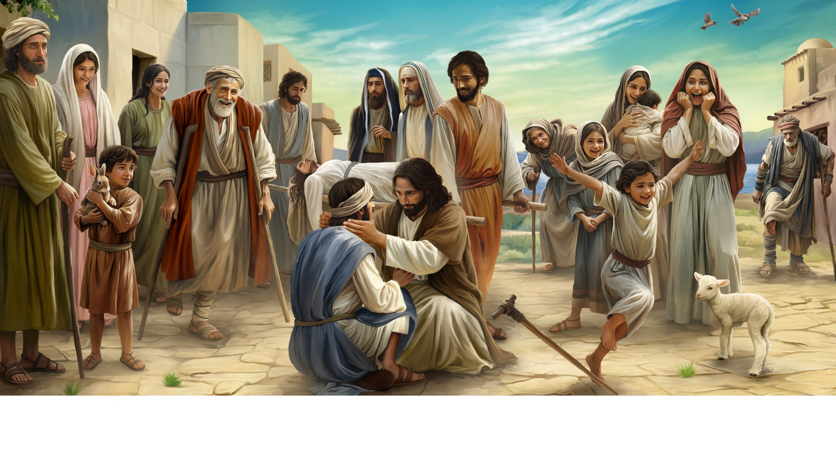
Illustration by Daniel Gallardo, copyright © 2025 General Conference Corporation® of Seventh-day Adventists.
Bem-vindo à Escola Sabatina

Slide 2
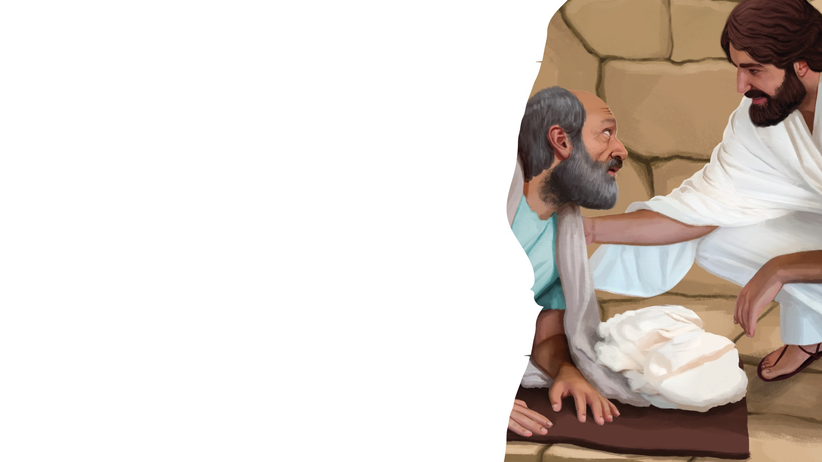

É hora de escutar
PARA OS QUE CHEGAM MAIS CEDO
SONGS
Os brinquedos vou guardar e por no lugar
Agora é hora de escutar, cantar e orar.
É tão bom estar aqui e ver-te outra vez.
Vem sentar, pois vou falar do amigo Jesus.
Vem sentar, pois vou falar do amigo Jesus.
"Pack It Up" by Coralie Fraser, copyright © 2022 General Conference Corporation® of Seventh-day Adventists.

Slide 3
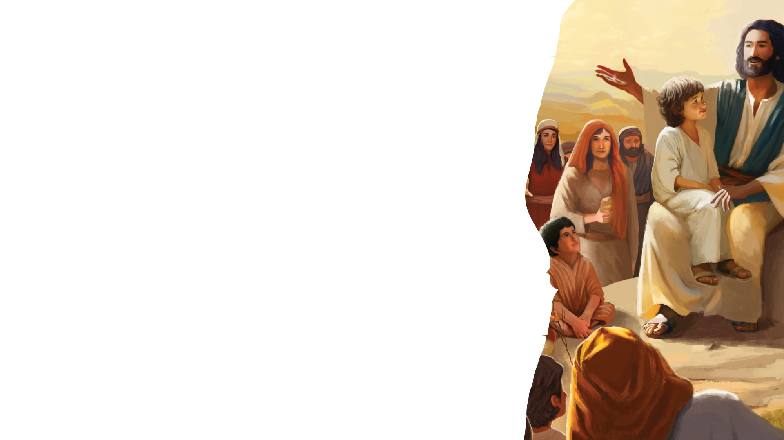
PARA OS QUE CHEGAM MAIS CEDO

Slide 4
BOAS-VINDAS E LOUVOR

Slide 5
Illustration by Daniel Gallardo, copyright © 2025 General Conference Corporation® of Seventh-day Adventists.
Bem-vindo à Escola Sabatina

Slide 6
Bem-Vindo és
BOAS-VINDAS E LOUVOR
Hello, Olá,
Namaste, Nihao,
Seja donde fores,
És bem-vindo aqui.
Bonjour, Shalom,
Guten Tag, Ciao,
Seja donde fores,
És bem-vindo aqui.
Bem-vindo és. (X4)
(Repete tudo)

Slide 7
Bem-Vindo és
BOAS-VINDAS E LOUVOR
A tua vez! Insere a tua própria saudação, uma sílaba por espaço (p. ex., Bon-jour, Sha-lom)
__ __, __ __,
__ __ __, __ __,
Seja donde fores,
És bem-vindo aqui.
__ __, __ __,
__ __ __, __ __,
Seja donde fores,
És bem-vindo aqui.
Bem-vindo és. (X4)
(Repete tudo)

Slide 8
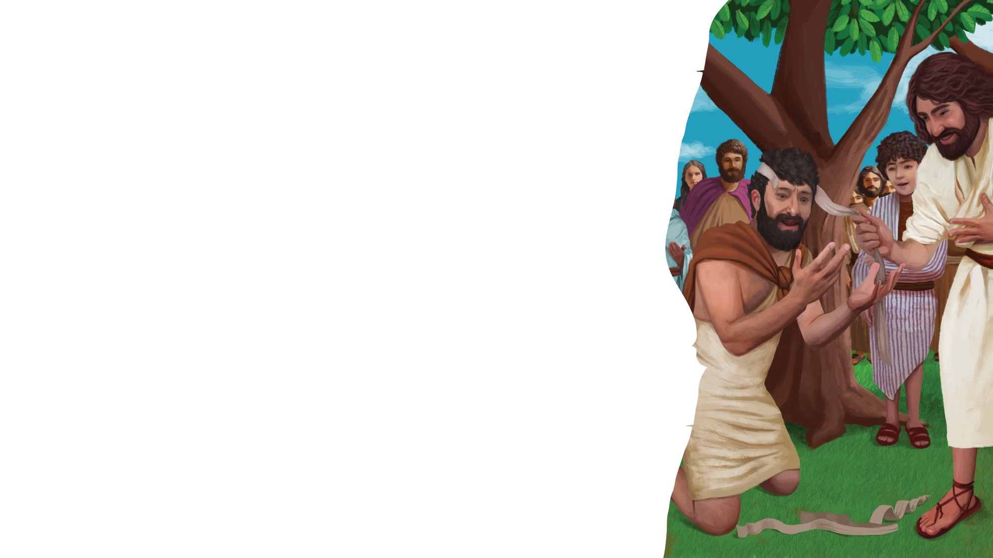
Ele me Ama e eu O Amo
LOUVOR E ADORAÇÃO
Os fios do meu cabelo Jesus os contou
Conhece os grãos de areia,
Sabe quem eu sou.
Sua vida deu por mim p’ra eu amigo ser
De Deus, de Deus!
Ele me ama e eu O amo.
Ele me ama e eu O amo.
(Repete)
"Jesus Loves Me, and I Love Jesus" by Rosie Smith, copyright © 2024 General Conference Corporation® of Seventh-day Adventists.

Slide 9
O Que Jesus Pode Fazer?
LOUVOR E ADORAÇÃO
O que Jesus pode fazer?
Tudo Ele é capaz.
O que Jesus pode fazer?
Tudo Ele é capaz.
Se há frente um gigante está
E tão pequeno eu sou
Se triste ou fraco eu estou,
Eu sei quem vou chamar.
(Continua)

Slide 10
O Que Jesus Pode Fazer?
LOUVOR E ADORAÇÃO
O que Jesus pode fazer?
Tudo Ele é capaz.
O que Jesus pode fazer?
Tudo Ele é capaz.
Ele vai-te ouvir,
Vai-te ajudar.
Ao teu coração
Paz Ele traz.
(Continua)

Slide 11
O Que Jesus Pode Fazer?
LOUVOR E ADORAÇÃO
O que Jesus pode fazer?
Tudo Ele é capaz.
O que Jesus pode fazer?
Tudo Ele é capaz.
O que Jesus pode fazer?
Tudo Ele é capaz.
O que Jesus pode fazer?
Tudo Ele é capaz.
Do, do, do, do, do, do.

Slide 12
Música da Visita
MÚSICAS ESPECIAIS
Um novo amigo aqui chegou.
Um novo amigo bem-vindo é.
É uma alegria, meu amigo, ter-te aqui.
Bem-vindo és,
Queremos ver-te outra vez.
Bem-vindo és,
Queremos ver-te outra vez.
"Visitor Song" by Rosie Smith, copyright © 2025 General Conference Corporation® of Seventh-day Adventists.

Slide 13
Parabéns
MÚSICAS ESPECIAIS
Parabéns, parabéns, parabéns para ti.
Jesus ama o/a ... (nome da criança).
Parabéns para ti.
(Repete)
“Happy Birthday” by Janet Sage, copyright © 2001 North American Division Corporation of Seventh-day Adventists. From Little Voices Praise Him, #39. Used by permission.

Slide 14
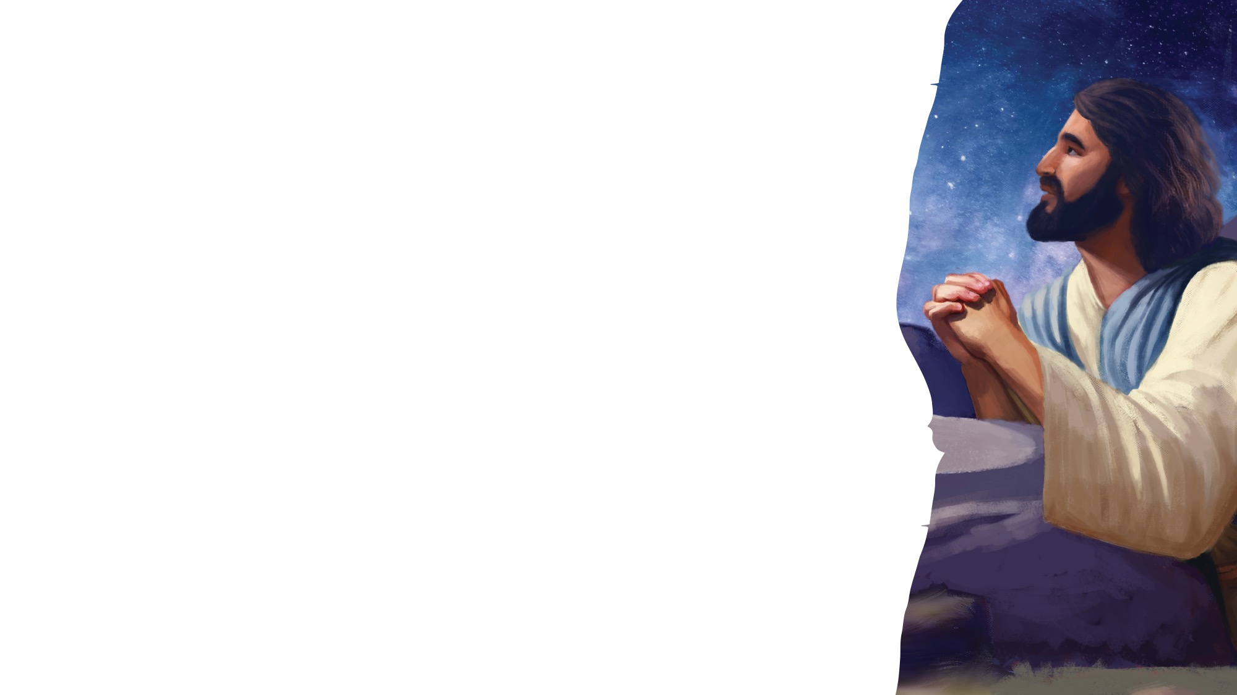
Ajoelho pra Orar
MOMENTO DE ORAÇÃO
Ajoelho p’ra orar
Junto as minhas mãos
Fecho os meus olhos
E calmo estou
Pois eu oro a Jesus, um amigo leal.
E eu quero que Ele saiba que O amo.
"When I Kneed Down to Pray" by Coralie Fraser, copyright © 2005 Coralie Fraser. Used by permission.

Slide 15
Oração

Slide 16

FACTO RÁPIDO DA MISSÃO E QUADRO DE OFERTAS

Slide 17
Eu Entrego a Ti
OFERTA
Com o coração, e as minhas mãos,
Eu ajudo a levar outros a Jesus.
Com o coração, e as minhas mãos,
Eu ajudo a levar outros a Jesus.
Eu entrego a Ti
Tudo o qu’é somente Teu.
Eu entrego a Ti
Tudo o qu’é somente Teu.
(repete)
Tudo o qu’é somente Teu.
"Open My Heart, Open My Hand" by Rosie Smith, copyright © 2025 General Conference Corporation® of Seventh-day Adventists.

Slide 18

PALAVRA DE DEUS

Slide 19
CANÇÃO
Palavra de Deus
A voz de Deus é doce assim
Pode alcançar a ti e a mim.
Escrita está, podemos ler
Na Bíblia aprendo o Seu querer.
"God's Words by Amy Cherry, copyright © 2024 General Conference Corporation® of Seventh-day Adventists.

Slide 20
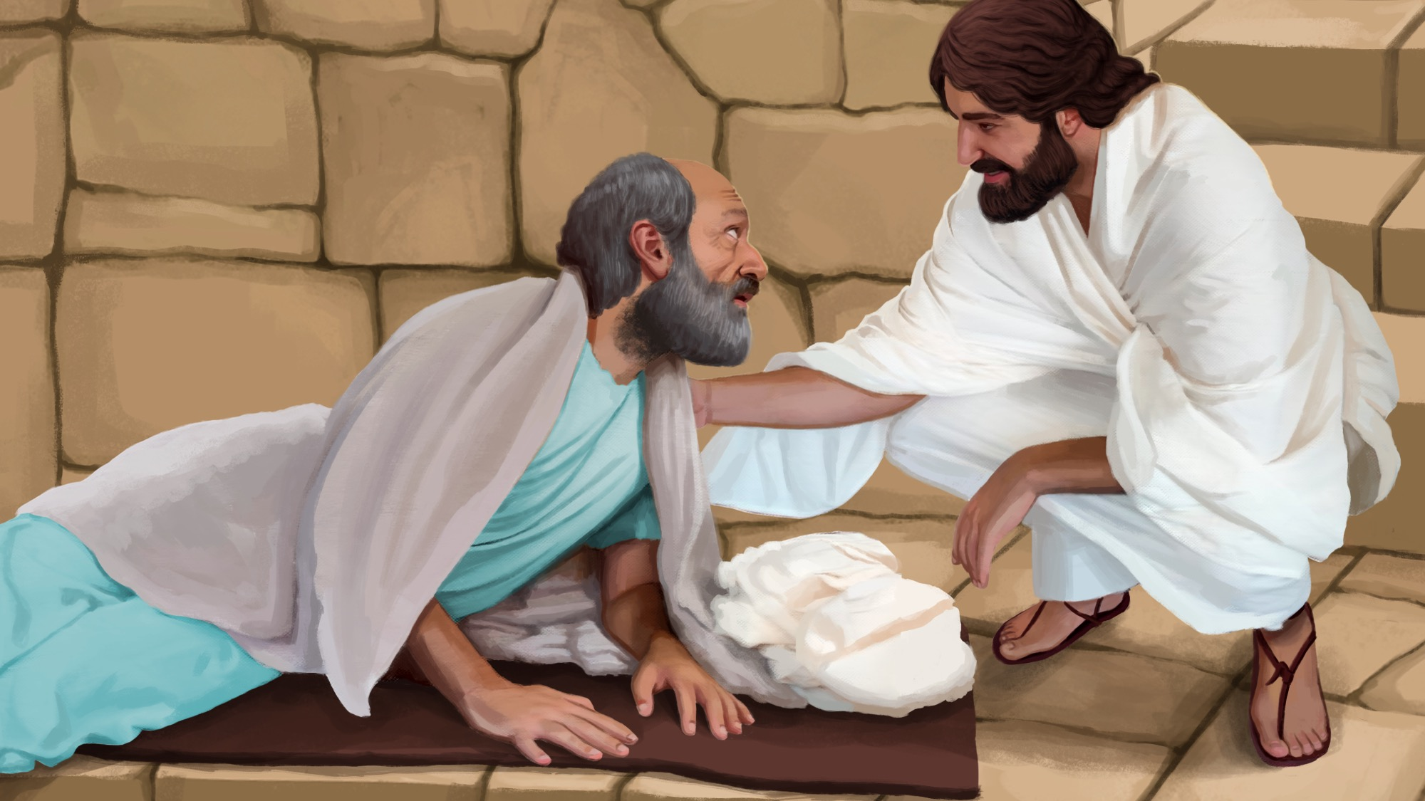
VERSO PARA MEMORIZAR
“Porque pela graça sois salvos, por meio da fé; e isto não vem de vós; é dom de Deus.” Efésios 2:8

Slide 21
CANÇÃO DA ESCRITURA
Efésios 2:8
Pela graça e por meio da fé,
Vocês salvos são,
Mas não por vocês.
Pela graça e por meio da fé,
Vocês salvos são,
Pois é um dom de Deus.
(Repete)
Efésios 2, verso 8.
"Ephesians 2:8" music by Sean Nebblett, copyright © 2026 General Conference Corporation® of Seventh-day Adventists.

Slide 22
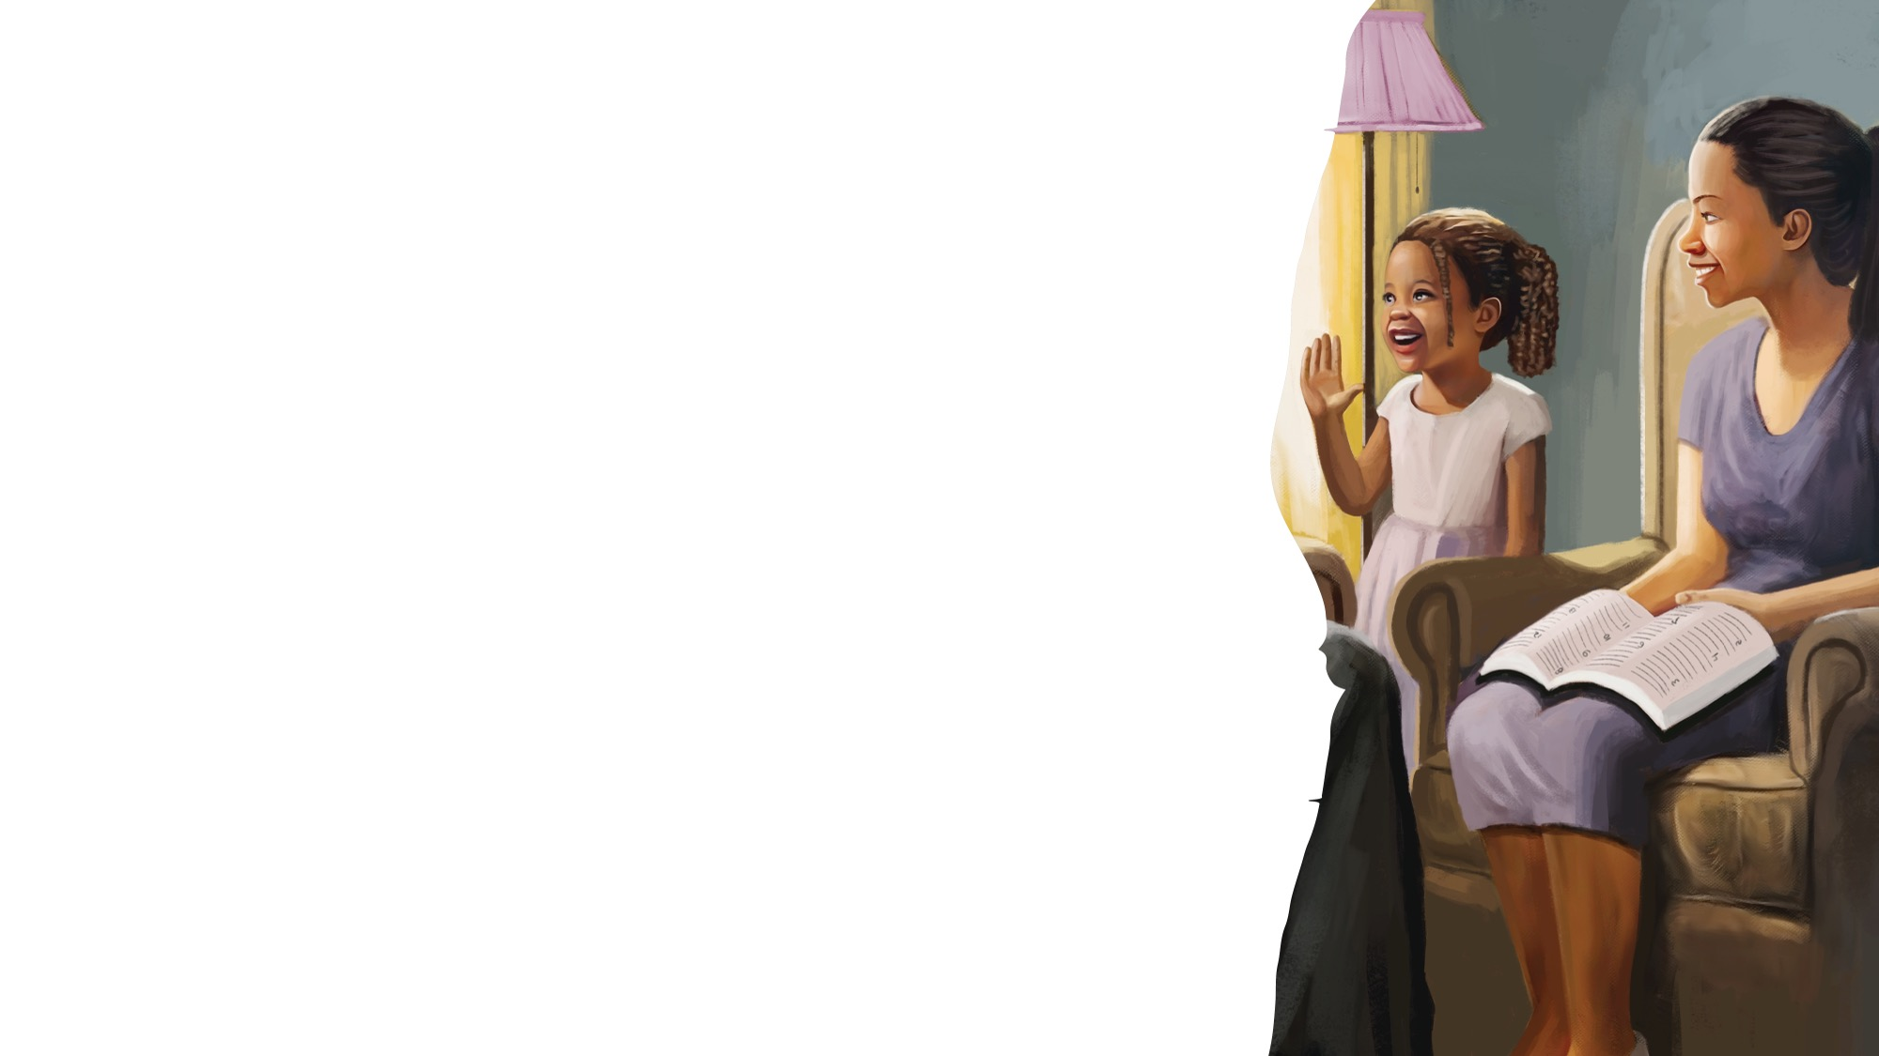
CAIXA SURPRESA SECRETA

Slide 23
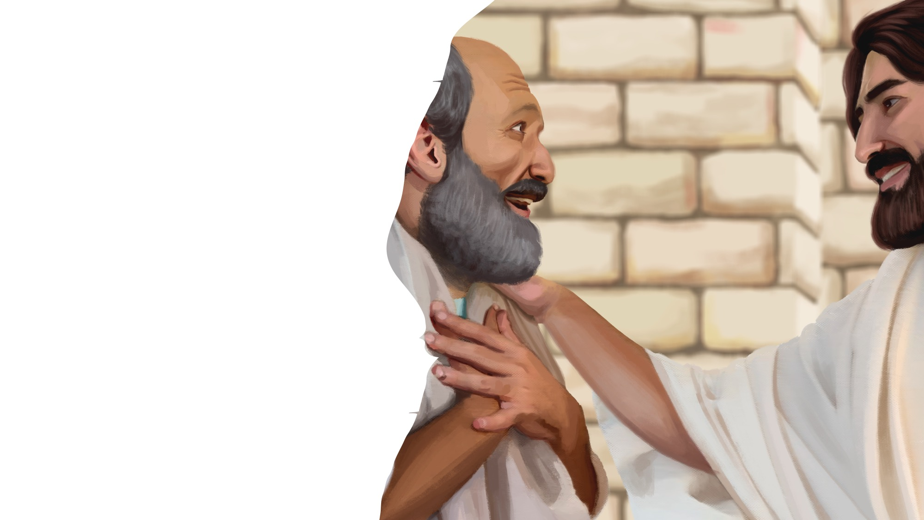
GRANDE IDEIA
Jesus pode fazer tudo. Ele quer salvar-me.

Slide 24
CONTA A HISTÓRIA

Slide 25
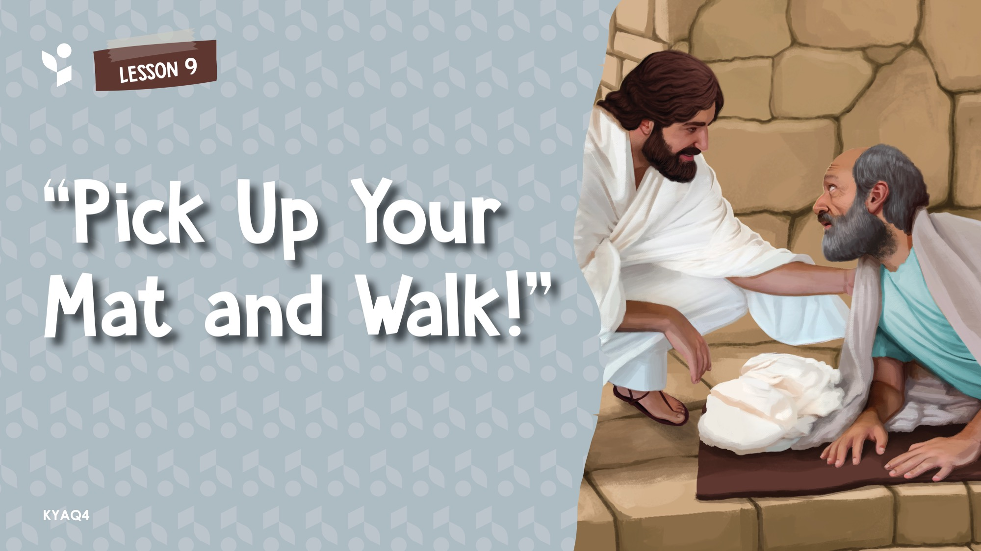
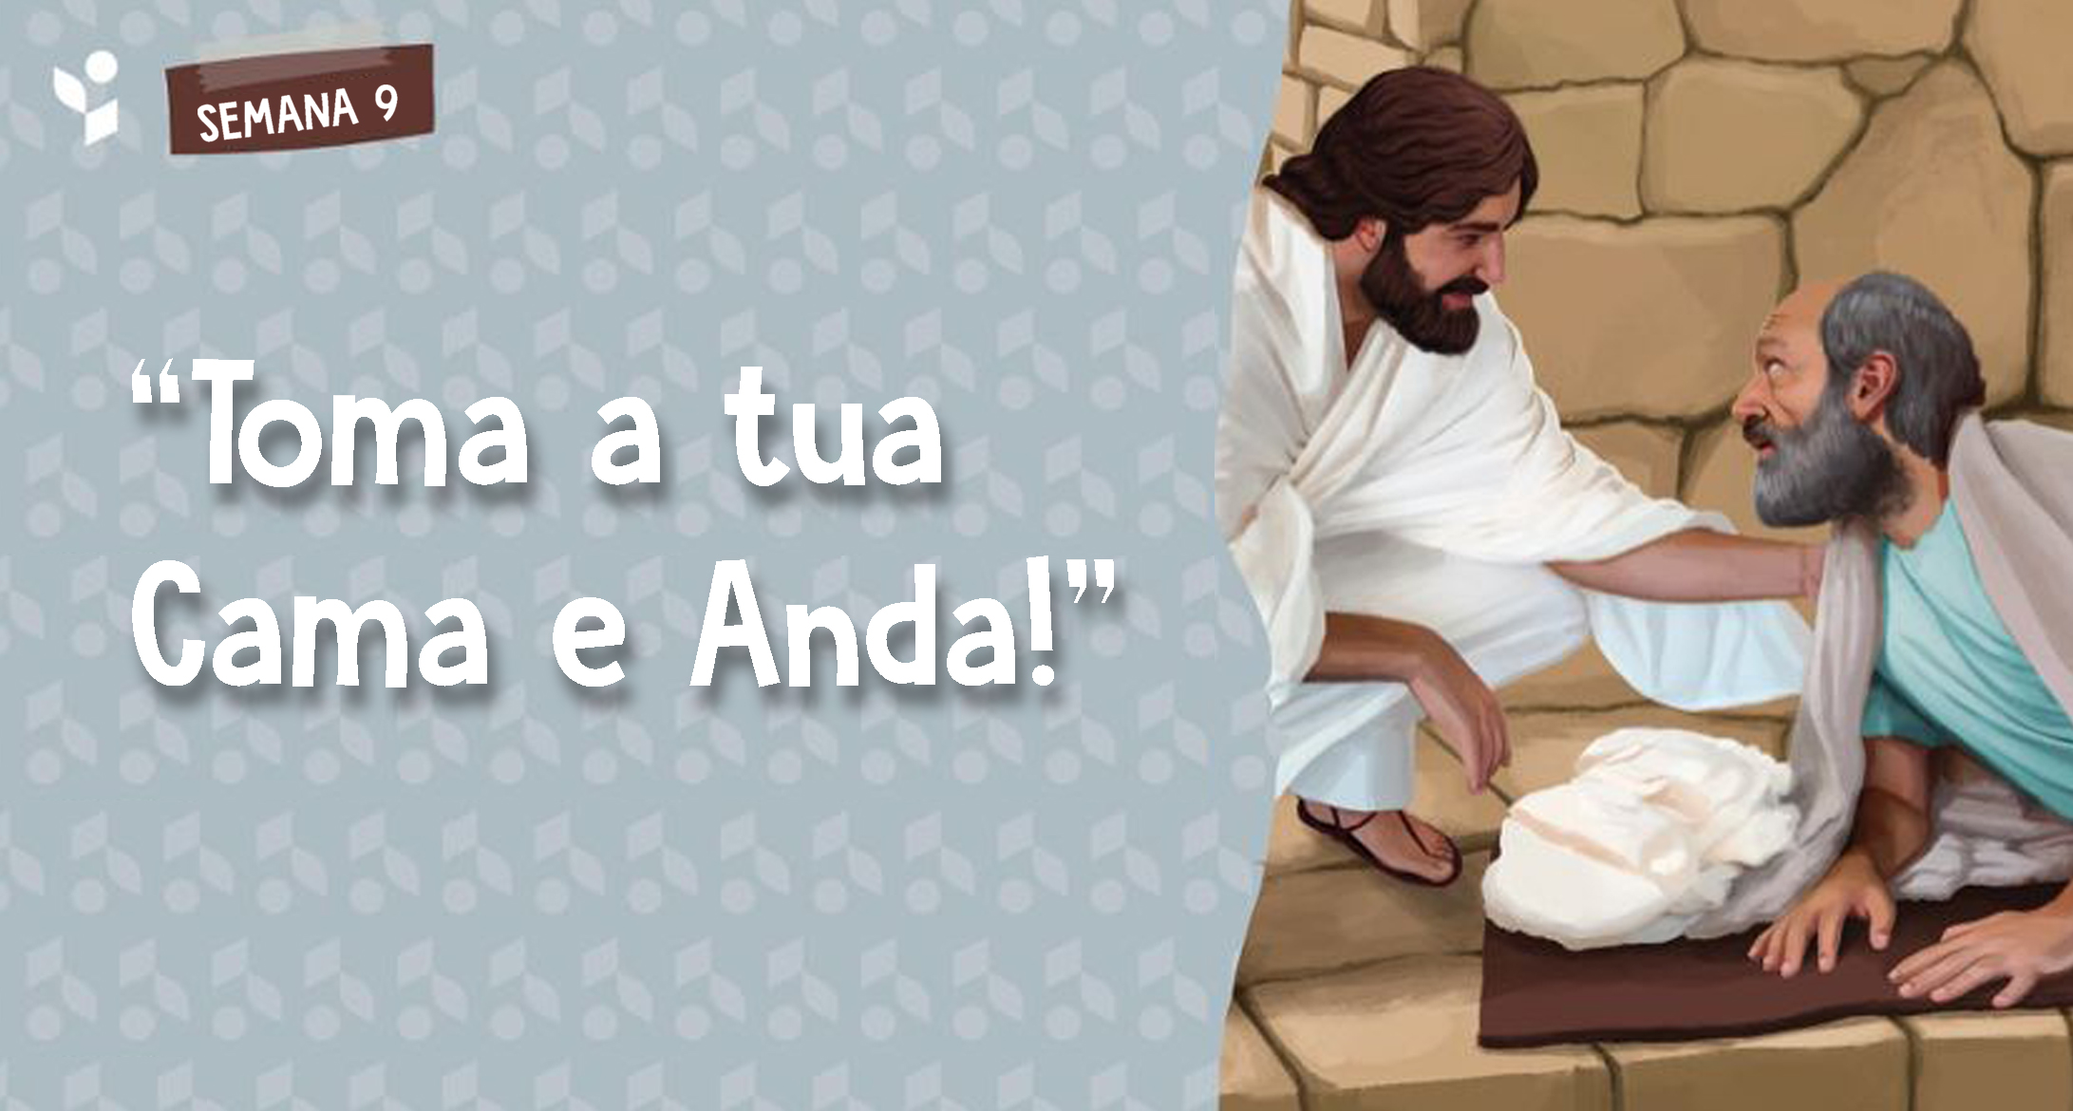

Slide 26
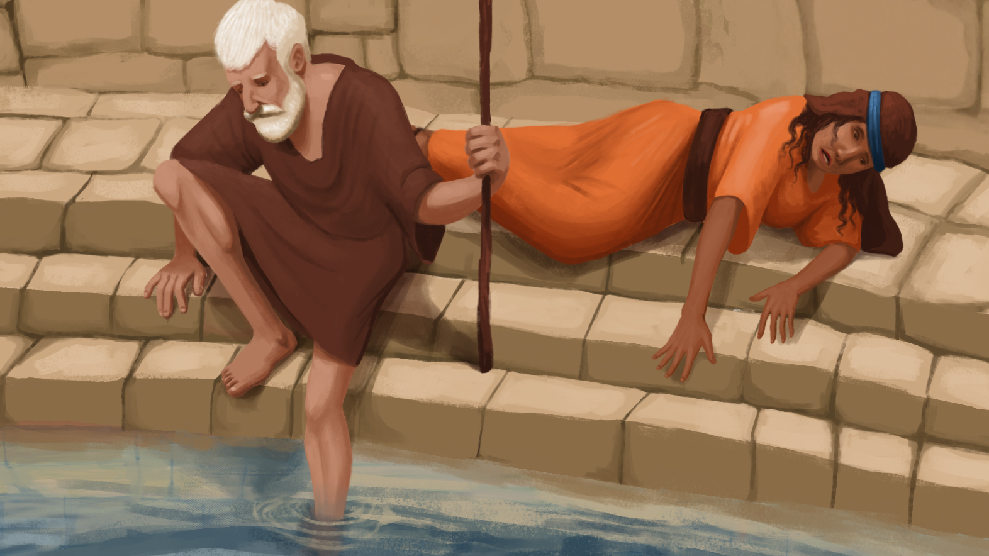
Illustration by Kaleb Carvalho. Copyright © 2024 General Conference Corporation® of Seventh-day Adventists.

Slide 27
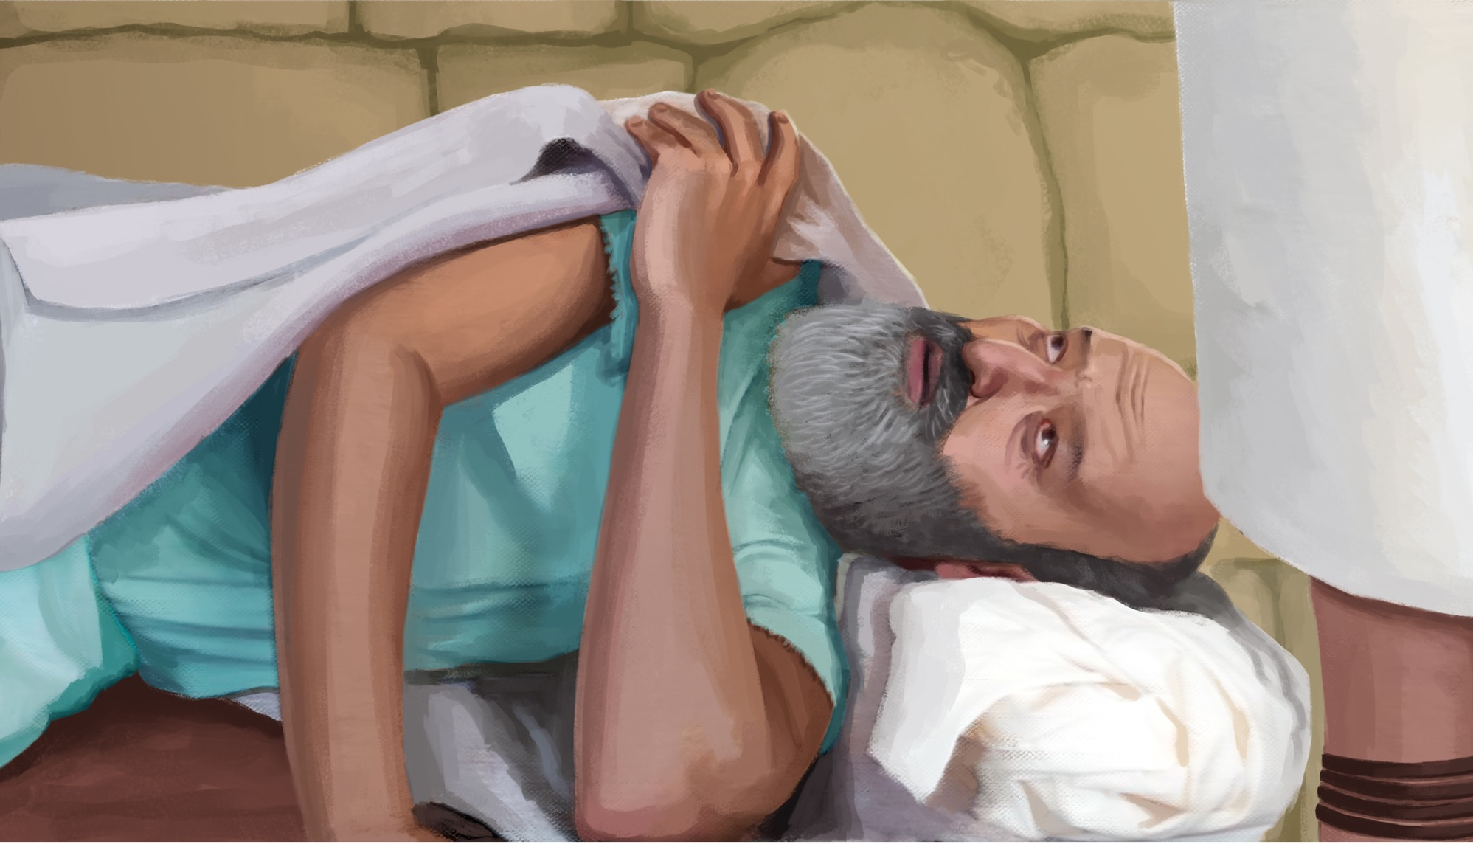
Illustration by Kaleb Carvalho. Copyright © 2024 General Conference Corporation® of Seventh-day Adventists.

Slide 28
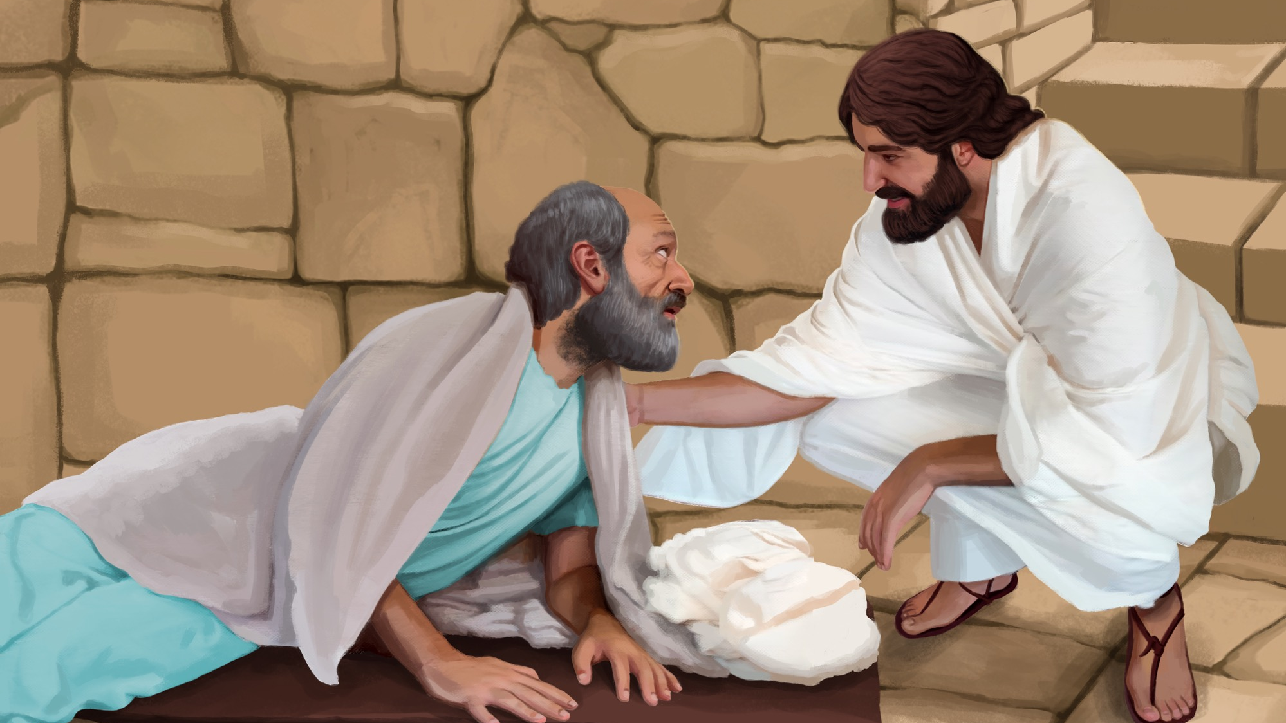
Illustration by Kaleb Carvalho. Copyright © 2024 General Conference Corporation® of Seventh-day Adventists.

Slide 29
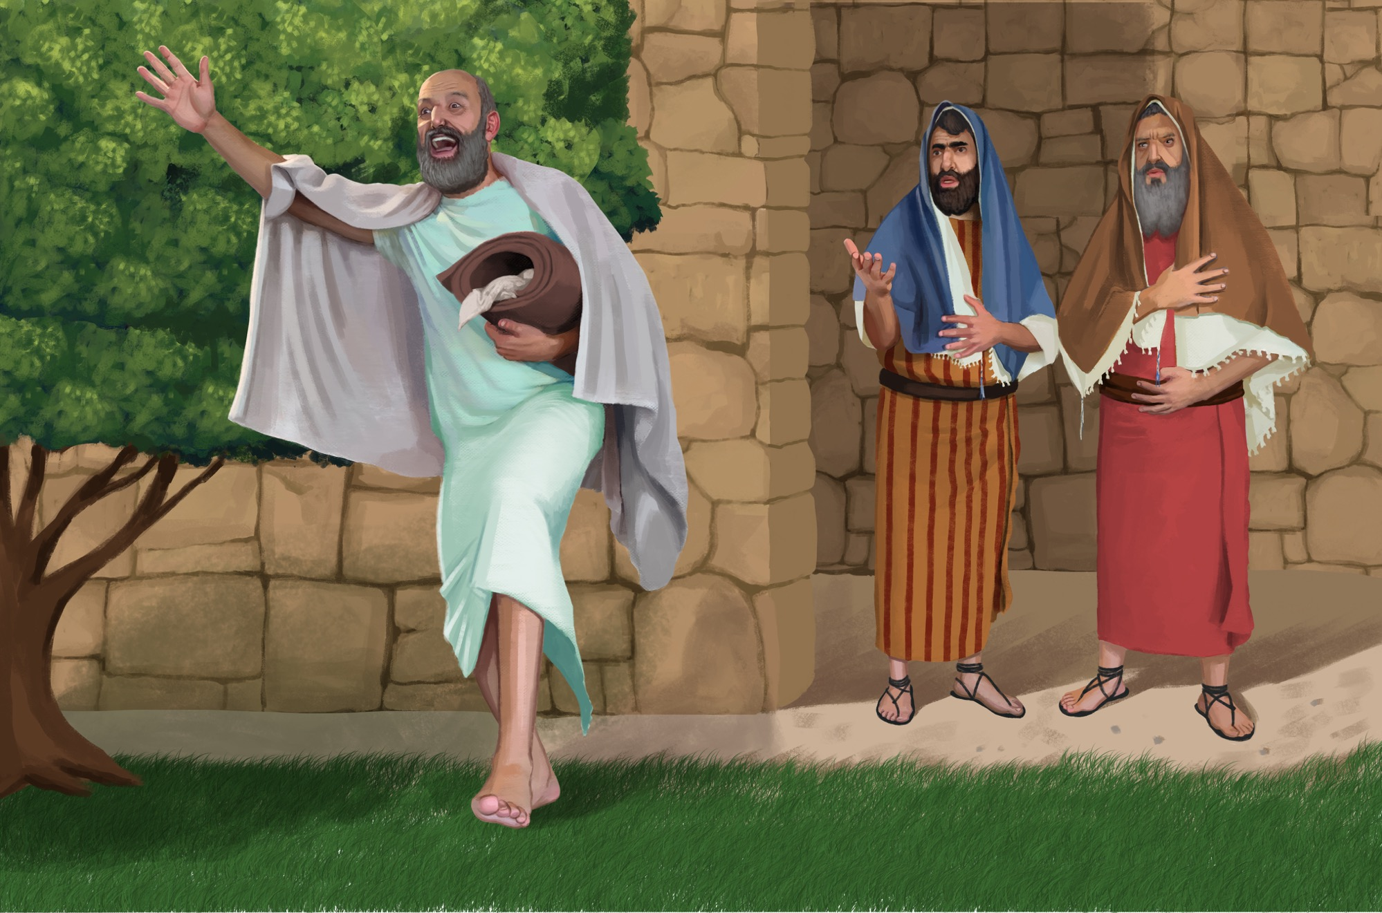
Illustration by Kaleb Carvalho. Copyright © 2024 General Conference Corporation® of Seventh-day Adventists.
Illustration by Carlos Seribelli and Paula Lobo. Copyright © 2024 General Conference Corporation® of Seventh-day Adventists.

Slide 30
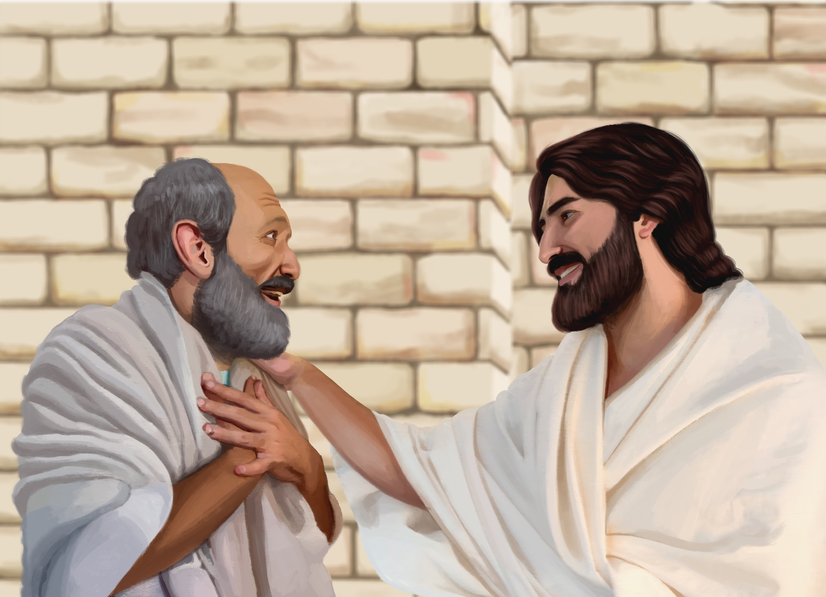
Illustration by Kaleb Carvalho. Copyright © 2024 General Conference Corporation® of Seventh-day Adventists.
Illustration by Carlos Seribelli and Paula Lobo. Copyright © 2024 General Conference Corporation® of Seventh-day Adventists.

Slide 31

CAIXA EXPLORADORA DE HISTÓRIAS

Slide 32
GRANDE IDEIA
Jesus pode fazer tudo. Ele quer salvar-me.

Slide 33

CARTÃO DA NATUREZA

Slide 34
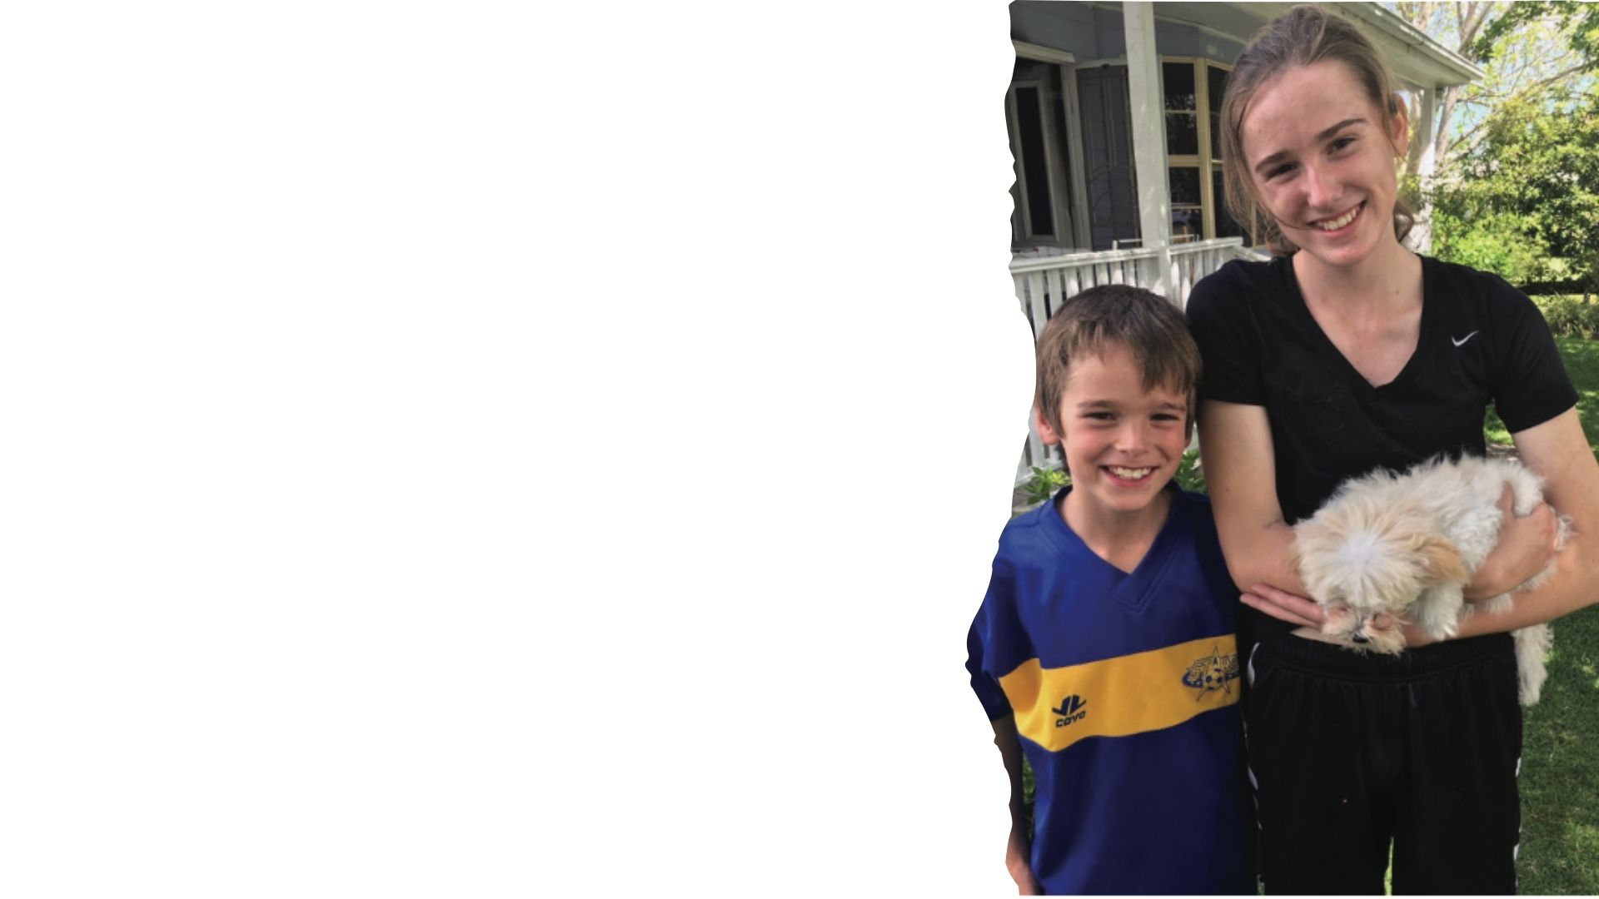
HISTÓRIA MISSIONÁRIA

Slide 35

TRABALHO MANUAL E
DESAFIO MISSIONÁRIO

Slide 36
É Jesus
DESPEDIDA
SONGS
Quem acalma o vento e o mar?
É Jesus, é Jesus.
Quem o mudo faz falar?
Sim, é Jesus.
(Continua)

Slide 37
É Jesus
DESPEDIDA
SONGS
Sobre a água, calma traz,
Milagres Ele faz.
Faz andar,
Ver e falar
Do mal vem libertar.
Tudo Ele pode, sim, fazer,
Por ti e por mim.
(Continua)

Slide 38
É Jesus
DESPEDIDA
SONGS
Quem consola o coração?
É Jesus, é Jesus.
Quem me dá motivação?
Sim, é Jesus.
(Continua)

Slide 39
É Jesus
DESPEDIDA
SONGS
Sobre a água, calma traz,
Milagres Ele faz.
Faz andar,
Ver e falar
Do mal vem libertar.
Tudo Ele pode, sim, fazer,
Por ti e por mim.

Slide 40
Oração

